Slide 1
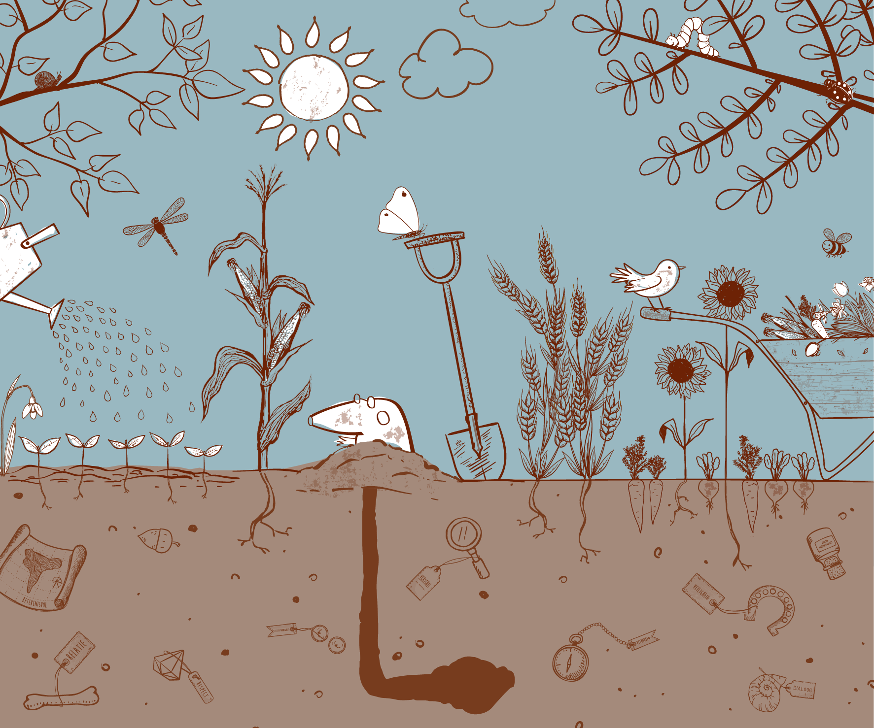
Stamgroep avond 2020-2021

Slide 2
Doel van deze avond
20:00 Ouders informeren over de speerpunten
Ouders uitnodigen om samen met ons een steentje bij te dragen
20:15 Schakelen naar de bouwen
20:15 Informatie geven, maar ook graag ontvangen, over de gang van zaken binnen de stamgroepen.
21:00 Uitloggen

Slide 3
MISSIE van de Kleine Akkers:
Samen staat centraal binnen het kindgericht centrum de Kleine Akkers. Samen ontdekken en beleven waarbij we uitgaan van verschillen. De groei van kinderen is onze eerste prioriteit.
VISIE van de Kleine Akkers:
We zijn een leergemeenschap waarin we van en met elkaar vieren, spelen en werken om te kunnen groeien binnen een rijke omgeving. Daarbij staat het gesprek centraal.
We geven de groei vorm vanuit onze Akkerwaarden:
Vertrouwen
Veerkracht
Eigenaarschap
Dit zien wij als onze Bouwgrond.
https://www.youtube.com/watch?v=ahj9TBCiI9c

Slide 4
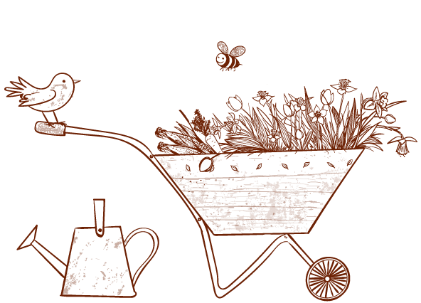
ONZE OOGST
Presenteren
‘laat zien wie je bent’
Reflecteren
‘wat is jouw wens, waar word jij blij van?’
Verantwoorden
‘hoe vind je het effect van wat je gedaan hebt’
Zorgen voor
‘wij helpen elkaar’
Communiceren
‘jouw mening telt’
Respecteren
‘zijn wie je bent’
Ondernemen
‘jouw initiatief is welkom’
Plannen
‘durf te dromen’
Samenwerken
‘samen kunnen we meer’
Creëren
‘alles is mogelijk’

Slide 5
3 speerpunten
Jenaplan
Betekent ook iets voor
manier van werken
Betekenisvol onderwijs
Betekent ook iets voor
onze rapportage
Kindgericht Centrum
Betekent ook iets voor het
gebouw en inzet personeel

Slide 6
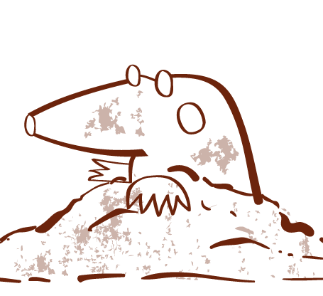
En we blijven… MOLLEN
Mentor – Ouder - Leerling gesprek vanaf groep 2
Een open, objectief en oprecht gesprek tijdens de start van het schooljaar
Doel: goede start, kennismaken, hoe staan we erin, waar willen we naartoe, praten met in plaats van over elkaar, dus fysiek!
18 sept datumprikker eruit
23 sept formulieren naar huis
Week 40 en 41 gesprekken op school

Slide 7
Waar kunnen we samen een bijdrage aan leveren:
Betrokkenheid waar kan:
Ouderhulplijst
Koffie uurtjes vrijdag 8:30-9:30
Vieringen vrijdagen 13:45-14:30
Oudercafe’s 2x per schooljaar
Promoten van de school
Elkaar helpen, steunen waar kan

Slide 8
En nu naar de bouwen

